Slide 1
Ανάπτυξη Λογισμικού (Software Development)
www.cs.uoi.gr/~pvassil/courses/sw_dev/
ΜΥΥ301 / ΠΛΥ 308

Slide 2
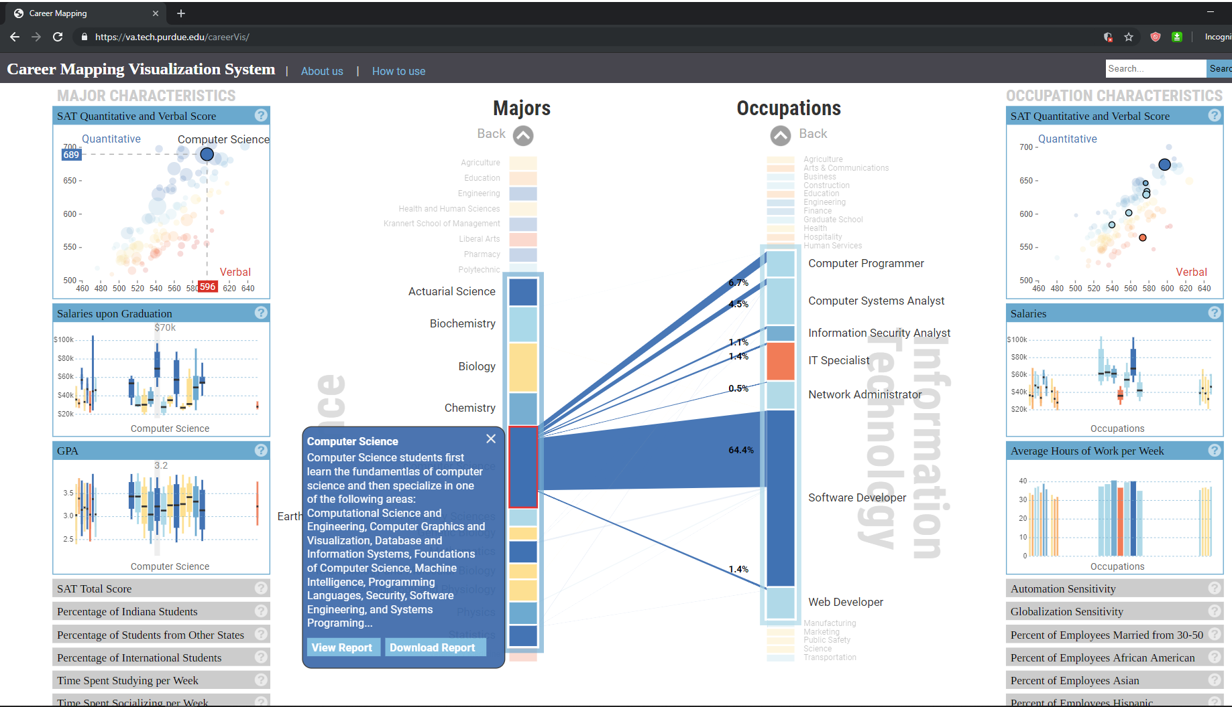
Why bother?
Paths after graduation
https://va.tech.purdue.edu/careerVis/

Slide 3
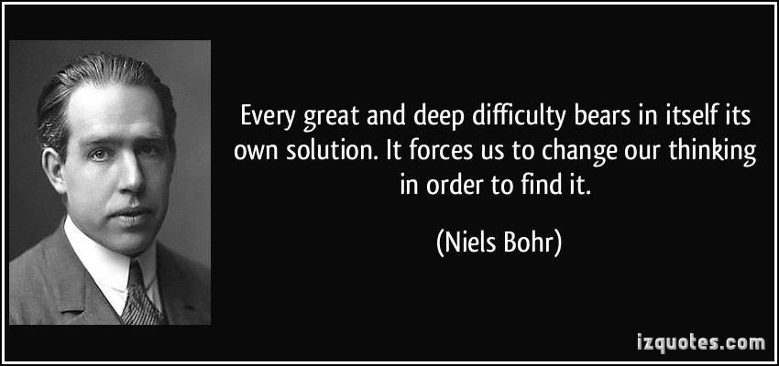
Εισαγωγή
Ως σχεδιαστές/προγραμματιστές λογισμικού σκοπό έχουμε να υλοποιούμε λογισμικό για την επίλυση προβλημάτων με βάση κάποιες δοσμένες απαιτήσεις.
Η Τεχνολογία Λογισμικού είναι η περιοχή της πληροφορικής που υπηρετεί την μελέτη της οργανωμένης ανάπτυξης του λογισμικού για να ανταποκριθεί στο παραπάνω αίτημα

Slide 4
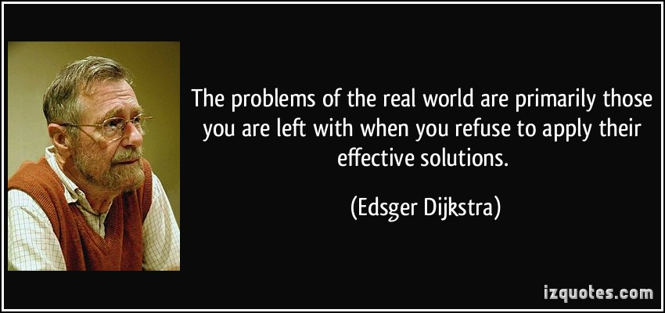
Εισαγωγή
Στην πραγματική ζωή, το μείζον πρόβλημα δεν είναι η αποσπασματική υλοποίηση ενός μόνο αλγορίθμου ή η μετατροπή ενός αλγορίθμου σε κώδικα αλλά η κατασκευή, με συγκροτημένο τρόπο, ενός ολοκληρωμένου συστήματος που προσφέρει διάφορες λειτουργίες

Slide 5
Εισαγωγή
Η ανάπτυξη του λογισμικού αποτελείται από μια ακολουθία από διακριτές φάσεις.
Ανάλυση απαιτήσεων
Καταγραφή με συγκροτημένο τρόπο της λειτουργικότητας την οποία θα πρέπει το σύστημα να προσφέρει
Σχεδίαση
Από ποια βασικά δομικά στοιχεία θα αποτελείται το λογισμικό – π.χ., δομές δεδομένων, συναρτήσεις, κλάσεις
Υλοποίηση / Κατασκευή
Αποτύπωση της σχεδίασης σε κώδικα και υλοποίηση σε κάποια γλώσσα προγραμματισμού (Java, C, C++, Python, … to name a few)
Έλεγχος
Αποσφαλμάτωση και διακρίβωση της ορθότητας του προγράμματος
Συντήρηση
Προσαρμογή του κώδικα στις νέες απαιτήσεις, αποσφαλμάτωση, βελτίωση της ποιότητας και αξιοπιστίας του κώδικα

Slide 6
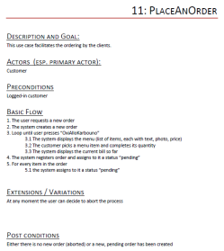
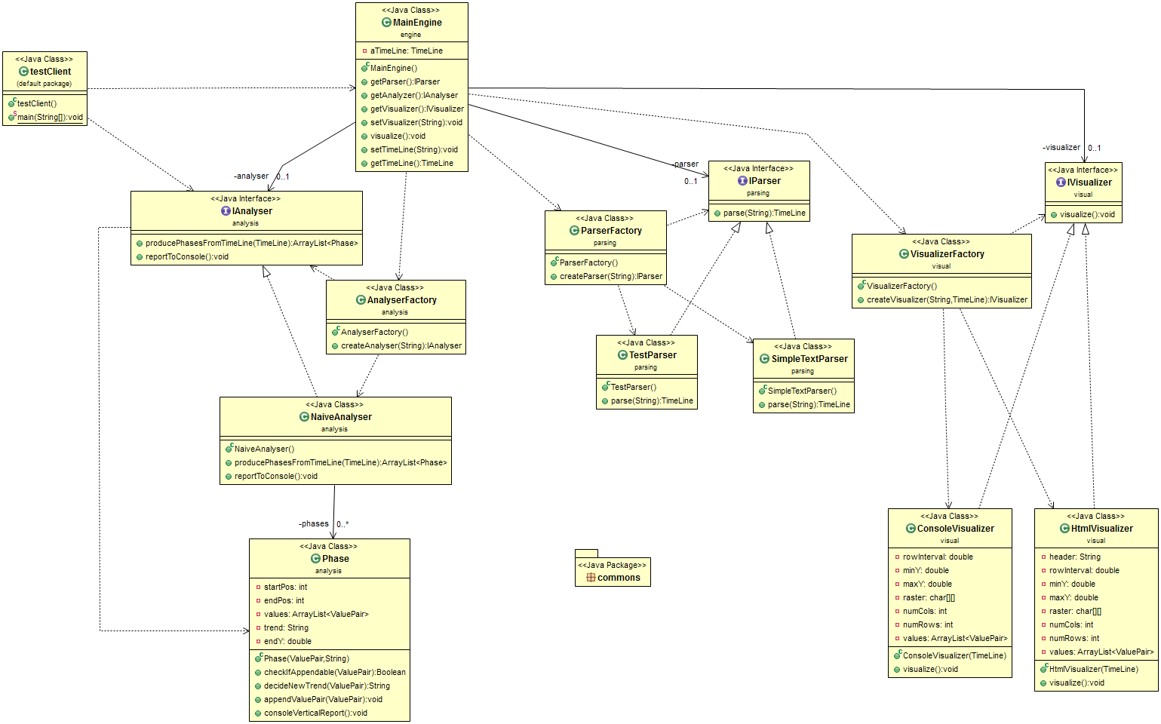
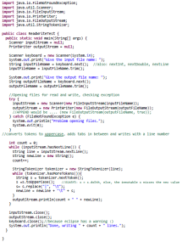
Real world problem
Requirements Engineering
Design
Requirements Specification
Maintenance
Design Specification
Testing
Implementation
Working code with quality assurances
Working
code

Slide 7
Μεθοδολογίες Ανάπτυξης Λογισμικού
ΟΛΕΣ (!!) οι μέθοδοι ανάπτυξης λογισμικού
Waterfall, Spiral (older methods)
Unified Process (mature, widely accepted)
Agile (current trend)
Scrum, eXtreme Progr., …
υιοθετούν τα παραπάνω βήματα …
… απλά αλλάζοντας το εύρος, το focus & την ένταση, και τη σειρά με την οποία εφαρμόζονται
Arlow & Neustadt. UML and the Unified Process: Practical Object-oriented Analysis and Design. Addison-Wesley, 2002

Slide 8
Περιοχές της Τεχνολογίας Λογισμικού
Guide to the Software Engineering Body of Knowledge (SWEBOK)®: A Project of the IEEE Computer Society (www.swebok.org)
Software Requirements
Software Design
Software Construction
Software Testing
Software Maintenance
Software Configuration Management
Software Engineering Management
Software Engineering Process
Software Engineering Models and Methods
Software Quality
Software Engineering Professional Practice
Software Engineering Economics
Computing Foundations
Mathematical Foundations
Engineering Foundations
Θεμελιώδεις περιοχές τις οποίες θα εξερευνήσουμε στο παρόν μάθημα

Slide 9
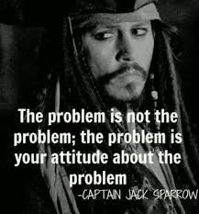
Requirements Engineering
H διαδικασία συλλογής και ανάλυσης απαιτήσεων, μεταφράζει το πώς οι χρήστες εκλαμβάνουν ένα πρόβλημα του πραγματικού κόσμου, σε μια δομημένη περιγραφή τους

Slide 10
Σχεδίαση
Η σχεδίαση λαμβάνει ως είσοδο τις συγκροτημένες απαιτήσεις των χρηστών ενός (υπο)συστήματος και παράγει μια αφαιρετική αναπαράσταση του πώς δομείται το λογισμικό εσωτερικά, με στόχο να ανταποκριθεί στις απαιτήσεις αυτές
Leslie Lamport,
Turing Award Recipient, 2013
Leslie Lamport. Who Builds a House without Drawing Blueprints?
Comm. ACM, 58(4), pp. 38-41, Apr. 2015
http://cacm.acm.org/magazines/2015/4/184705-who-builds-a-house-without-drawing-blueprints/

Slide 11
Σχεδίαση: in fact, ανάλυση και σχεδίαση
Στη φάση της ανάλυσης ενδιαφερόμαστε για το τι πρέπει να κάνει το σύστημα (αντί για το πώς ή το γιατί) και δουλεύουμε με κλάσεις που αφορούν στο πεδίο του προβλήματος (και όχι με τεχνικές λεπτομέρειες της λύσης όπως π.χ., διασυνδέσεις με άλλα υποσυστήματα)
Η σχεδίαση σκοπό έχει να εισάγει την απαραίτητη λεπτομέρεια στο μοντέλο μας – γι’ αυτό και η έμφαση είναι πιο πολύ στα interfaces & susbsystems
Η ανάλυση λέει τι κάνει το σύστημα και η σχεδίαση πώς το κάνει

Slide 12
Σχεδίαση: ένα παράδειγμα ενός πολύ μικρού class diagram

Slide 13
Αντικειμενοστρέφεια
Όσο μεγαλύτερης κλίμακας είναι το λογισμικό που πρόκειται να αναπτύξουμε τόσο πιο χρήσιμος είναι ο αντικειμενοστρεφής τρόπος σκέψης και υλοποίησης…
… καθώς, στην όλη διαδικασία ανάπτυξης ενός λογισμικού εμπλέκονται περισσότεροι του ενός ενδιαφερόμενοι:
Ο πελάτης που καθορίζει τις απαιτήσεις
Η ομάδα σχεδίασης
Η ομάδα υλοποίησης
Η ομάδα ελέγχου
Η ομάδα εγκατάστασης
Η ομάδα συντήρησης

Slide 14
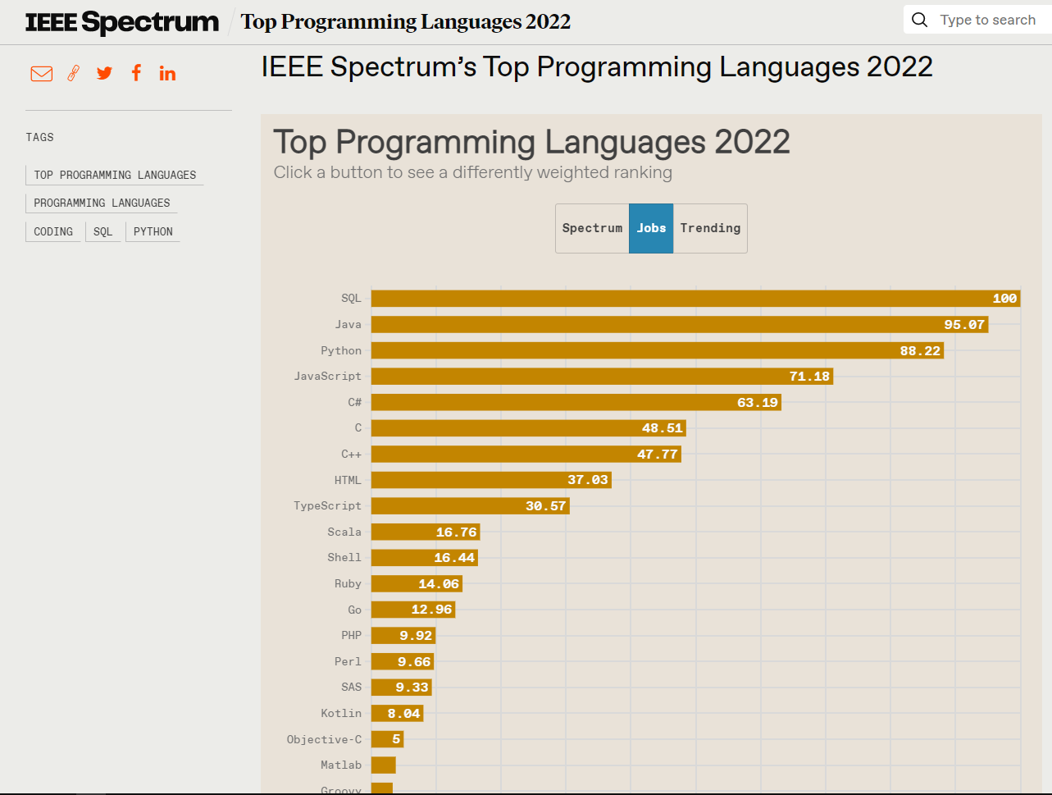
Υλοποίηση
https://spectrum.ieee.org/top-programming-languages-2022#toggle-gdpr

Slide 15
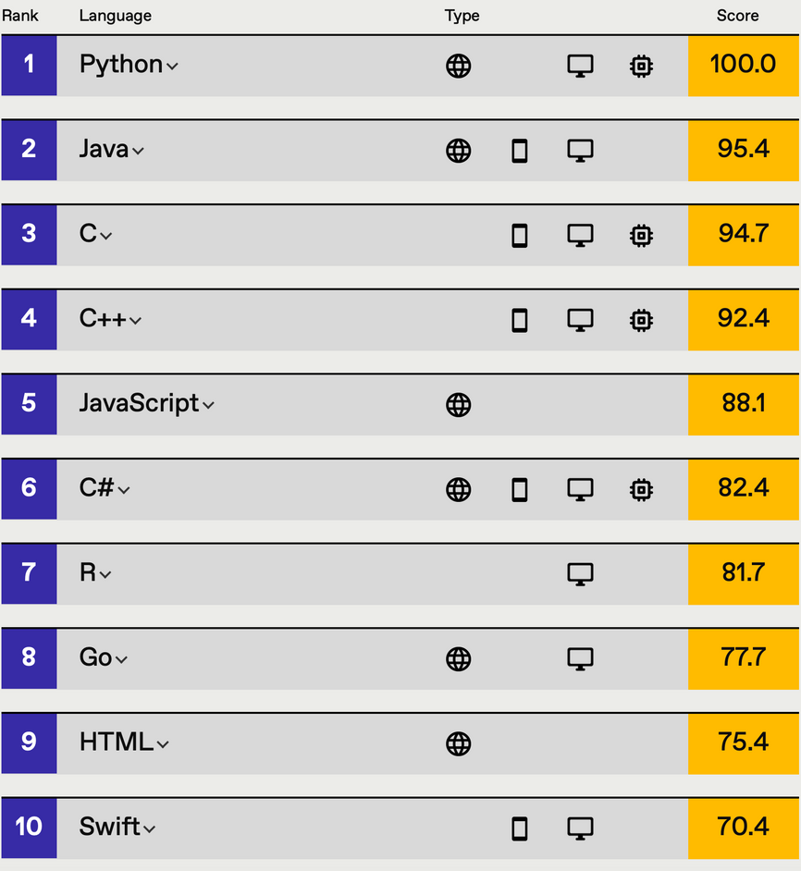
Υλοποίηση
https://spectrum.ieee.org/top-programming-languages-2021

Slide 16
Έλεγχος
[SWEBOK] Software testing consists of the dynamic verification that a program provides expected behaviors on a finite set of test cases, suitably selected from the usually infinite execution domain.
Επιβεβαιώνουμε την ορθή λειτουργία του κώδικα δυναμικά (τρέχοντάς τον, δλδ)
Επιλέγουμε ένα υποσύνολο από test cases για το σκοπό αυτό
Ο έλεγχος συνίσταται στην αντιπαραβολή του αναμενόμενου αποτελέσματος σε σχέση με το παραγόμενο αποτέλεσμα, για κάθε test case
“Testing shows the presence,
not the absence of bugs”
- Edsger Dijkstra

Slide 17
Αρχές σχεδίασης του κώδικα
Η σχεδίαση και υλοποίηση του κώδικα στη βάση αρχών σχεδίασης έχει στόχους
Επιτάχυνση της φάσης της υλοποίησης
Διευκόλυνση της φάσης του ελέγχου
Διευκόλυνση της συντήρησης
Ειδικότερα η φάση της συντήρησης είναι εξαιρετικά σημαντική σε εφαρμογές μεγάλης κλίμακας και το κόστος της είναι συνήθως μεγαλύτερο από το συνολικό κόστος όλων των υπόλοιπων φάσεων
Τι είναι συντήρηση?
επιδιόρθωση σφαλμάτων που προκύπτουν μετά την εγκατάσταση και χρήση του λογισμικού
προσθήκη νέων λειτουργιών λόγω της μεταβολής των αρχικών απαιτήσεων των χρηστών του λογισμικού
βελτίωση της ποιότητας του λογισμικού ώστε αυτό να είναι πιο κατανοητό στους developers, πιο συντηρήσιμο, πιο αξιόπιστο

Slide 18
Κόστος της συντήρησης
60% - 80%
του συνολικού κόστος ενός project λογισμικού

Slide 19
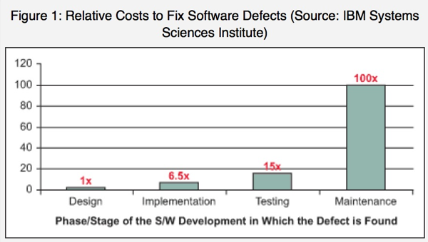
Κόστος της συντήρησης
Όσο πιο αργά διορθώσουμε λάθη, τόσο πιο ακριβό είναι!
Η αξία της καλής σχεδίασης είναι τεράστια!!

Slide 20
Σκοπός του μαθήματος

Slide 21
Εισαγωγή
Ο σκοπός του μαθήματος είναι διττός και αφορά στην:
παρουσίαση θεμελιωδών θεμάτων σχεδίασης και ανάπτυξης εφαρμογών λογισμικού
πρακτική τριβή των φοιτητών, μέσω προγραμματιστικής εργασίας (project) με πραγματικά προβλήματα που ανακύπτουν στα πλαίσια της ανάπτυξης μιας ευμεγέθους εφαρμογής οργανωμένης σε επί μέρους στάδια: ανάλυση απαιτήσεων, σχεδίαση, υλοποίηση και έλεγχος.

Slide 22
Τι ΔΕΝ ΕΙΝΑΙ το μάθημα
Java I
Java II
Advanced programming techniques
Web programming
… programming …
Design only …
Πρέπει να την κατέχετε
Θα πούμε μερικά σε μεγαλύτερο βάθος
Όχι ό,τι νομίζετε.
Advanced = SIMPLE
No!
No!
No!
Software Development is more!

Slide 23
Να μπορείτε να κατανοήσετε + να αποτιμήσετε την ποιότητα των παραδοτέων ενός project λογισμικού
Εκπαιδευτικός στόχος
Real world problem
Requirements Engineering
Design
Requirements Specification
Maintenance
Design Specification
Testing
Implementation
Working code with quality assurances
Working
code

Slide 24
Να μπορείτε να κατασκευάσετε ΜΟΝΟΙ ΣΑΣ τα βασικά παραδοτέα ενός project λογισμικού, δοθέντος μόνο του αρχικού προβλήματος
Εκπαιδευτικός στόχος
Real world problem
Requirements Engineering
Design
Requirements Specification
Maintenance
Design Specification
Testing
Implementation
Working code with quality assurances
Working
code

Slide 25
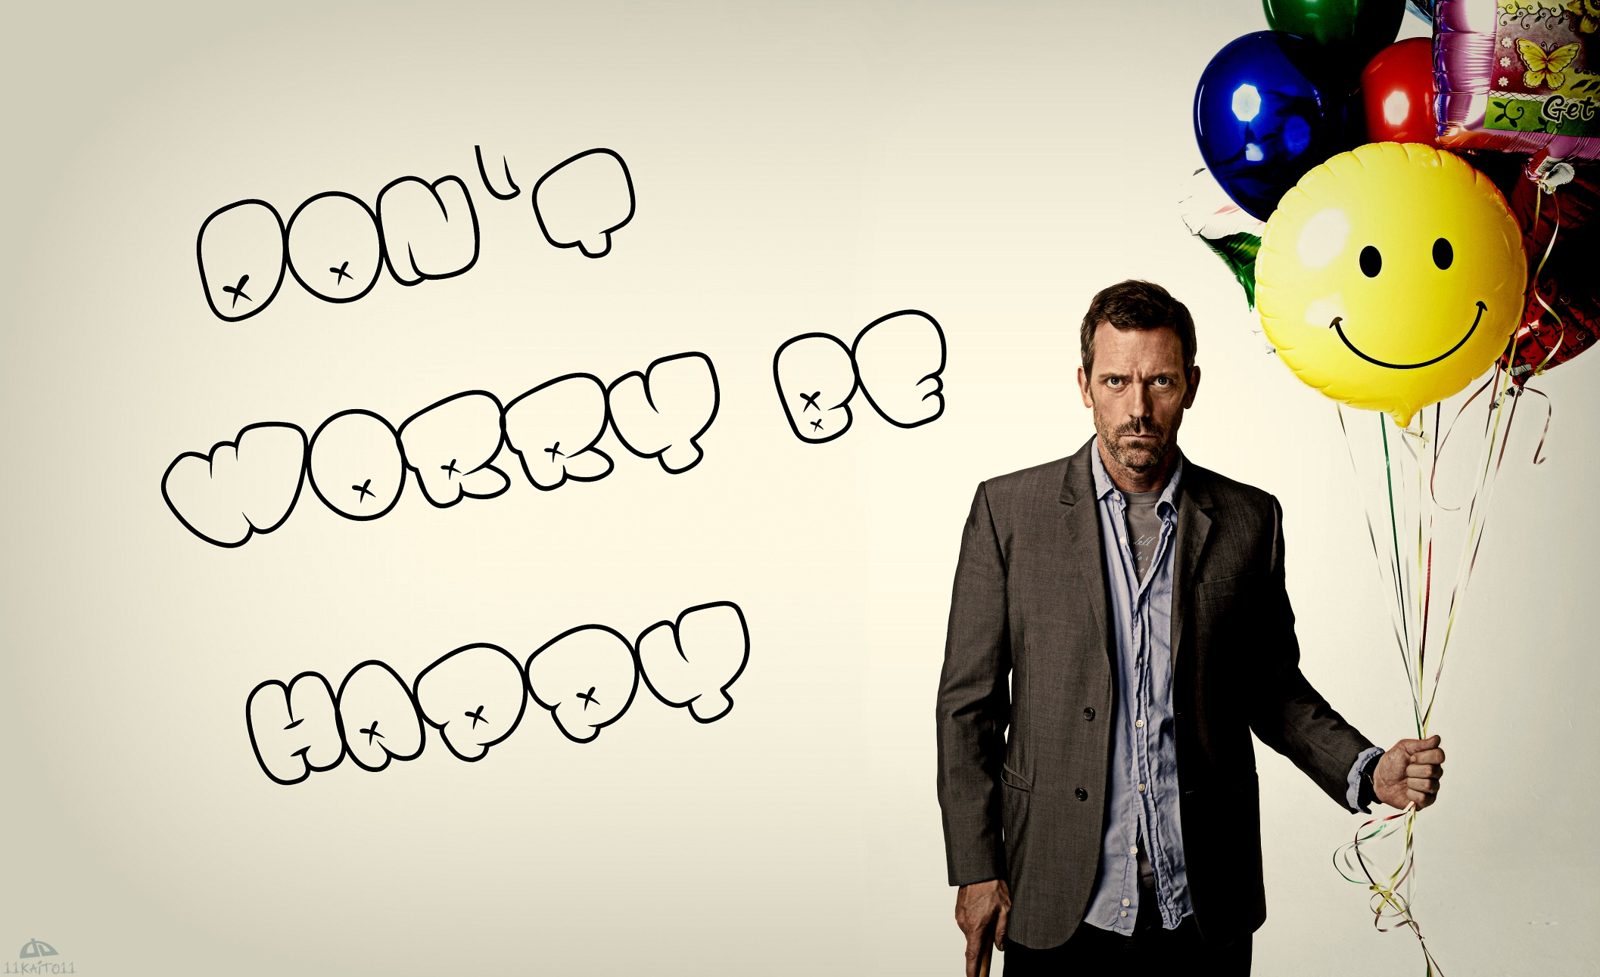
Διαδικαστικά του μαθήματος

Slide 26
Διαδικαστικά του μαθήματος
Δήλωση μαθήματος
Ώρες μαθήματος
Web
Διδακτικά Βιβλία
Διαγώνισμα
Προγραμματιστική Εργασία
Βαθμολογία
...

Slide 27
Υποχρέωση Δήλωσης
Για όσους εισήχθησαν πριν το 2012, το μάθημα δεν μπορεί να δηλωθεί
… ευχαρίστως να το παρακολουθήσετε όμως ☺
Για όσους εισάγονται από το 2012 και μετά, το μάθημα είναι υποχρεωτικό.
Τα παραπάνω ισχύουν ασχέτως του αν θα παρακολουθήσετε 4ετή ή 5ετή κύκλο σπουδών

Slide 28
Διαδικαστικά
Ο κωδικός του μαθήματος στο MS Teams είναι 6doyfba
Ώρες μαθήματος: κάθε Δευτέρα, 09.00 – 12.00
Εργαστηριακά σεμινάρια: Τετάρτη 09.00 – 11.00
Αίθουσα: I5
Web: www.cs.uoi.gr/~pvassil/courses/sw_dev/
Περιέχει ανακοινώσεις, ασκήσεις, βαθμολογίες, ...
Διδάσκων: Πάνος Βασιλειάδης
Γραφείο: B.2
E-mail: pvassil@cs.uoi.gr
Βοήθειες:
Ώρες γραφείου, helpdesk, σεμινάρια, … εκκρεμούν μέχρι να ορισθούν οι βοηθοί
Email του μαθήματος: myy301@cs.uoi.gr

Slide 29
Επικοινωνία
Θερμή παράκληση: αξιοποιήστε τις ώρες των βοηθών και το email επικοινωνίας του μαθήματος
http://www.cs.uoi.gr/~pvassil/courses/sw_dev/rules.html
Email του μαθήματος: myy301@cs.uoi.gr
… ιδίως για ζητήματα προγραμματιστικά, «δε μου τρέχει αυτό», «πώς κάνω αυτό στο Eclipse», …

Slide 30
Ένα email σας που φτάνει, ανάμεσα σε δεκάδες άλλα, στο mbox το δικό μου ή των βοηθών, πρέπει …
Να έρχεται από μια λογική email address και να δείχνει το όνομά σας
UpTheIrons99<eddieRules99@gmail.com> δεν είναι ούτε λογική email address ούτε λέει ποιος στέλνει email
Αν δεν σας κάνει αυτή του παν/μίου, πολύ πιο λογικό να φτιάξετε και μια email address firstname.lastname@xxx.com όπου εμφανίζεστε ως Firstname Lastname και κρατήστε την άλλη για τους φίλους σας
Να περιέχει ένα σχετικό Subject που
… ΔΕΝ είναι κενό
… λέει κάτι σχετικό με το λόγο που γράφετε το email
[ΜΥΥ301] Απορία για τα τεστ που ζητούνται στο project
Να αποτυπώνει το ποιος μιλά
«Ονομάζομαι ΧΧ ΥΥ (ΑΜ 7777) και επικοινωνώ μαζί σας για …»
Γενικά δεν χρειάζονται υπερβολικές ευγένειες ή επιδείξεις σεβασμού. Αλλά
(α) πρέπει να περάσει το email σας τα anti-spam φίλτρα,
(β) πρέπει να είστε ευγενικοί και σχετικά τυπικοί όταν γράφετε (αντίθετα από τον προφορικό λόγο, ο γραπτός λόγος απαιτεί μεγαλύτερη πειθαρχία) -- και αυτό ισχύει και στα email (and, for what it’s worth, και στα social media)
και, τέλος πάντων,
(γ) πάρτε απόφαση ότι μια καριέρα >= 50 χρόνων (η δική σας) έχει ΗΔΗ αρχίσει => αναλάβετε τις ευθύνες σας και συμπεριφερθείτε αναλόγως

Slide 31
Βιβλιογραφία
Αντικειμενοστρεφής Σχεδίαση: UML, Αρχές, Πρότυπα Και Ευρετικοί Κανόνες, Α. Χατζηγεωργίου, Κλειδάριθμος, ISBN 960-209-882-1. Κωδικός Βιβλίου στον Εύδοξο: 13600
Ανάπτυξη Προγραμμάτων σε Java: αφαιρέσεις, προδιαγραφές, και αντικειμενοστρεφής σχεδιασμός, B. Liskov and J. Guttag, Κλειδάριθμος, ISBN 978-960-461-063-1. Κωδικός Βιβλίου στον Εύδοξο: 13596

Slide 32
Η συνταγή της επιτυχίας ...
Βαθμολογία :
Διαγώνισμα: 70% [βαθμός >=5]
Εργασία: 30% [βαθμός >=5, υποχρεωτική]
Πιθανό bonus ως 10% σε καλές εργασίες
Διαγώνισμα: ανοιχτό το βιβλίο του μαθήματος και μόνο αυτό

Slide 33
Η συνταγή της επιτυχίας ...
Κατοχύρωση: τίποτε δεν κατοχυρώνεται για επόμενη χρονιά!
Ο σκοπός του μαθήματος είναι να συνδυάσετε
αφομοίωση θεμελιωδών αρχών +
εξάσκηση των προγραμματιστικών ικανοτήτων σας +
κριτική σκέψη
με τρόπο συγκροτημένο
Για το λόγο αυτό:
η προγραμματιστική εργασία θα τελειώσει νωρίς (ώστε να μην επιβαρύνει την εξεταστική),
το διαγώνισμα θα απαιτήσει σίγουρα κατανόηση των θεμελιωδών εννοιών + κριτική σκέψη εκ μέρους

Slide 34
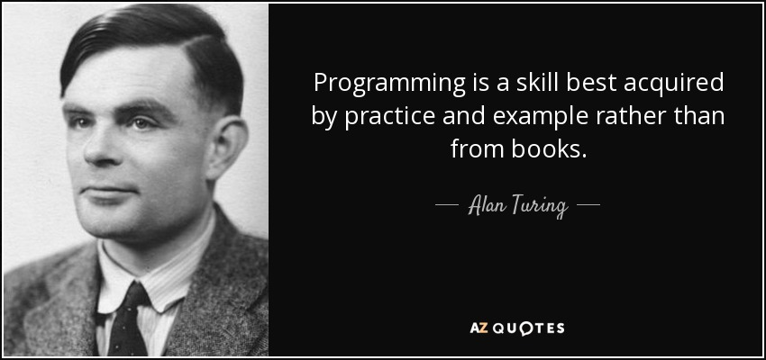
Προγραμματιστική Εργασία
Η προγραμματιστική εργασία αφορά τη σχεδίαση, υλοποίηση και ρύθμιση ενός, σχετικά μεγάλου εύρους, συστήματος λογισμικού
προδιαγραφές και ανάλυση απαιτήσεων
σχεδίαση της βασικής αρχιτεκτονικής κλάσεων
υλοποίηση και έλεγχος
Η προγραμματιστική άσκηση
είναι υποχρεωτική και πρέπει υποχρεωτικά να ολοκληρωθεί πλήρως!!
θα εκπονηθεί από ομάδες των 3 KAI για το 2023-24: 1-3 ατόμων
θα διεκπεραιωθεί σε φάσεις με επί μέρους παραδοτέα
θα εξετασθεί τουλάχιστον μία φορά

Slide 35
Απαιτήσεις
Όπως ξέρετε, ισχύει το αξίωμα «το εξάμηνο είναι για εσάς, η εξεταστική για τον διδάσκοντα»
Στη διάρκεια του εξαμήνου, υπάρχει ως συνήθως η απαίτηση να διαβάζετε την ύλη όπως προχωρούμε, και, ΚΥΡΙΩΣ, να κάνετε τις φάσεις της προγραμματιστικής εργασίας εγκαίρως (όχι το προηγούμενο βράδυ από την προθεσμία)
Η παρακολούθηση του μαθήματος βοηθά, αλλά δεν αντικαθιστά το παραπάνω ☺
Υποχρεωτική απαίτηση για την επιτυχή παρακολούθηση του μαθήματος είναι η ολοκληρωμένη διεκπεραίωση της προγραμματιστικής εργασίας

Slide 36
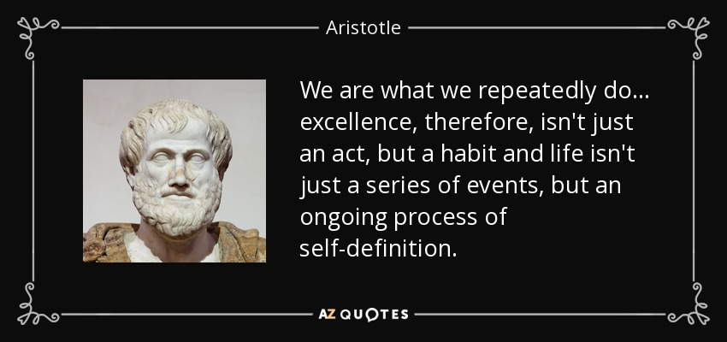
Είμαστε ό,τι Επαναλαμβάνουμε

Slide 37
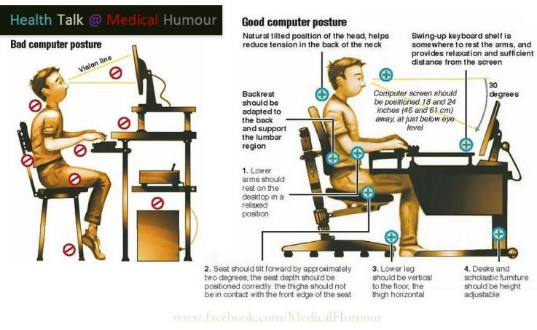
http://www.doctorshangout.com/photo/how-to-sit-at-a-computer

Slide 38
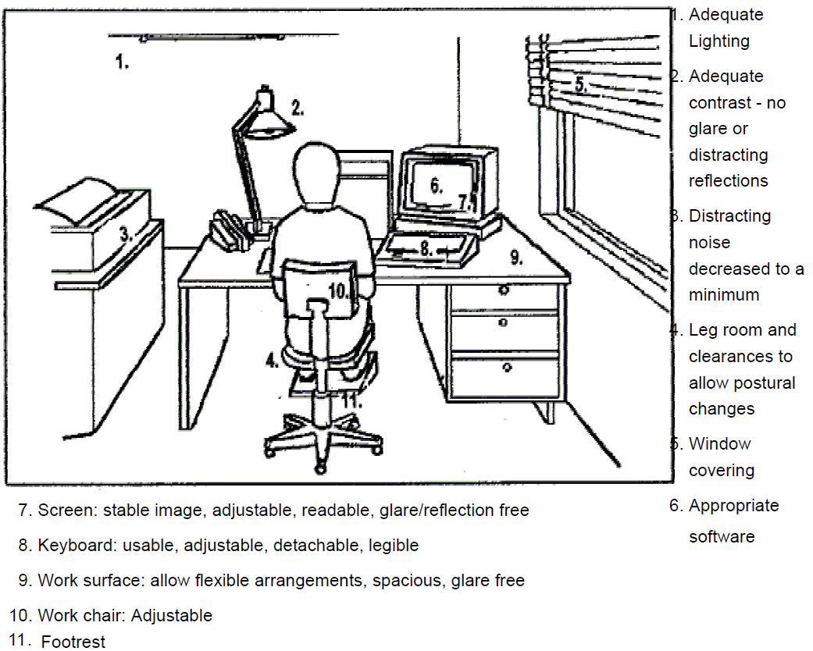
http://www3.imperial.ac.uk/portal/page/portallive/OCCHEALTH/guidanceandadvice/computerhealth/computerhealthgeneralguidance

Slide 39
Software Engineering Code of Ethics and Professional Practice
Public. Software engineers shall act consistently with the public interest.
Client and employer. Software engineers shall act in a manner that is in the best interests of their client and employer, consistent with the public interest.
Product. Software engineers shall ensure that their products and related modifications meet the highest professional standards possible.
Judgment. Software engineers shall maintain integrity and independence in their professional judgment.
Management. Software engineering managers and leaders shall subscribe to and promote an ethical approach to the management of software development and maintenance.
Profession. Software engineers shall advance the integrity and reputation of the profession consistent with the public interest.
Colleagues. Software engineers shall be fair to and supportive of their colleagues.
Self. Software engineers shall participate in lifelong learning regarding the practice of their profession and shall promote an ethical approach to the practice of the profession.
www.acm.org/about/se-code

Slide 40
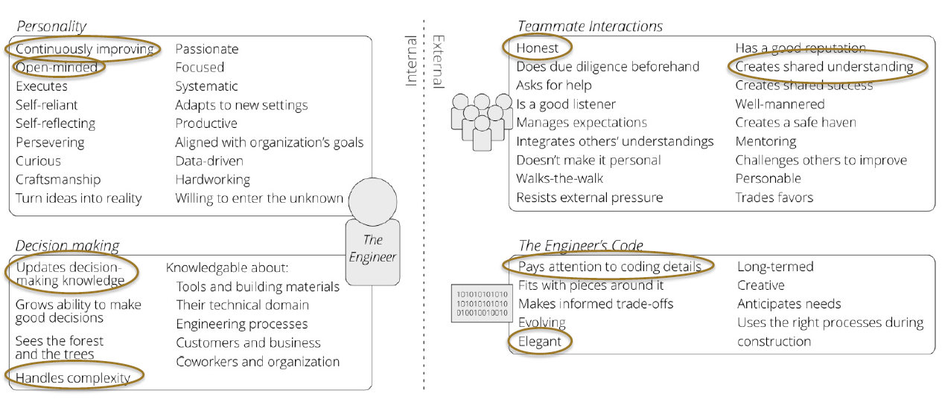
What Makes A Great Software Engineer?
Based on: Paul Luo Li, Andrew J. Ko, and Jiamin Zhu. 2015. What makes a great software engineer?. In Proceedings of the 37th International Conference on Software Engineering - Volume 1 (ICSE '15), Vol. 1. IEEE Press, Piscataway, NJ, USA, 700-710

Slide 41
